Slide 1
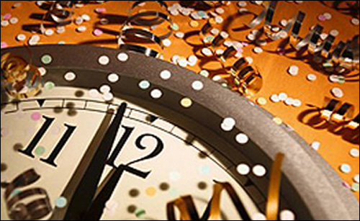
Из истории
нового года
Презентация учителя ИЗО
МОУ НОШ № 7 г. Грязи
Духановой Л. А.

Slide 2
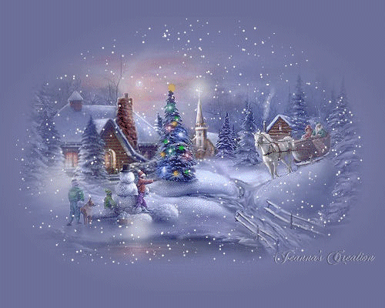
Новый год стал традиционным праздником для всех людей на Земле.

Slide 3

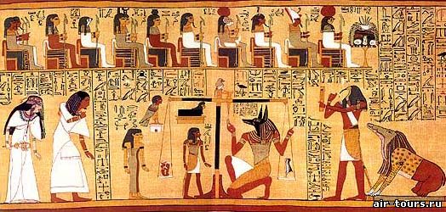
Обычай праздновать Новый год впервые родился в Месопотамии 25 веков назад.
В Древнем Египте Новый Год праздновался примерно в конце сентября во время разлива реки Нил. Разлив Нила - самое важное событие в Египте, без которого невозможно выращивать зерновые культуры в пустыне.

Slide 4
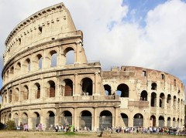
В течение долгого времени Римляне праздновали Новый Год в начале марта, до тех пор, император Юлий Цезарь не ввел новый календарь (в настоящее время он называется юлианским). Датой встречи Нового года стал первый день января

Slide 5
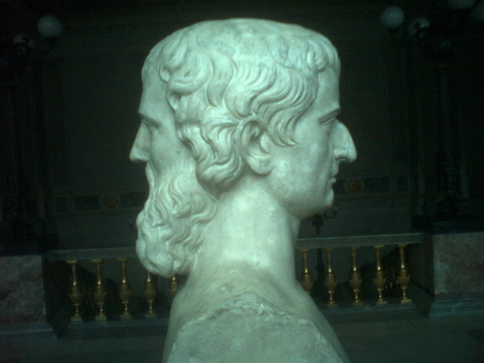
Месяц январь был назван в честь римского бога Януса (двуликого). Один лик Януса был якобы обращен назад к прошлому году, другой - вперед к новому.

Slide 6

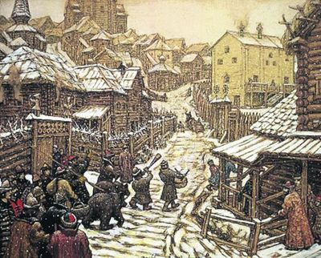
На Руси, в глубокой древности Новый год чаще всего праздновали 1 марта, связывая его с весной - началом возрождения природы. В 1343 году Московский собор постановил считать новолетие, согласно греческому церковному исчислению, с 1 сентября,

Slide 7
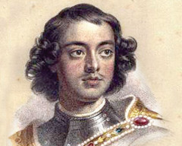
Праздновать Новый год в сентябре продолжали более 200 лет.
В1699 Петр I, возвратившись из своего путешествия по Европе, стал ломать старые обычаи.

Slide 8
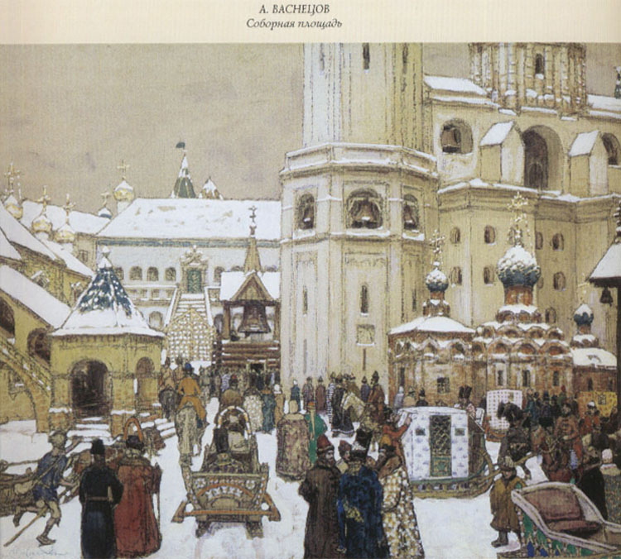
15 декабря 1699 года на высоком помосте на Красной площади дьяк громко читал указ о праздновании Нового года не по-старинному с 1 сентября , а с первого января.

Slide 9
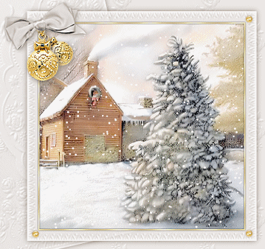

Традицию наряжать новогоднюю елку царь Петр «подсмотрел» у немцев, для которых это вечнозеленое хвойное дерево испокон веков являлось символом вечной молодости, бессмертия, долголетия и верности. Этот обычай показался Петру I очень красивым.

Slide 10
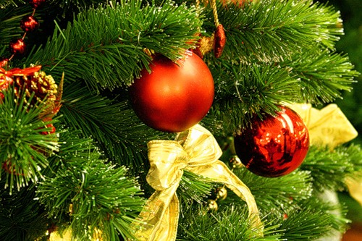
Немцы считали, что украшая ели, они таким образом задабривали духов, живущих в еловых ветвях, чтобы те не разозлились. Получив в подарок украшения, они и дальше должны были оставаться добрыми защитниками

Slide 11
Когда же ель превратилась в непременный атрибут рождественских праздников, на макушку ей стали вешать звезду как символ Вифлеемской звезды, осветившей рождение Иисуса.

Slide 12
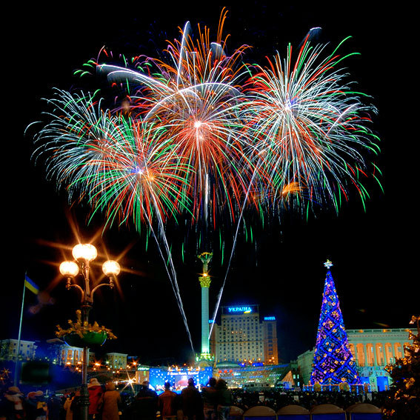
За исполнением настоящего указа установили строгое наблюдение. Петр I сам начал праздник на Красной площади, пустив первую ракету.

Slide 13
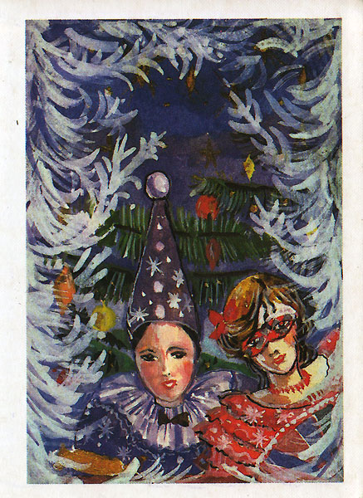
Именно из уст Петра Великого пошло наше новогоднее «С Новым годом! С новым счастьем!». Царь приказывал палить из пушек, устраивать грандиозные маскарады

Slide 14
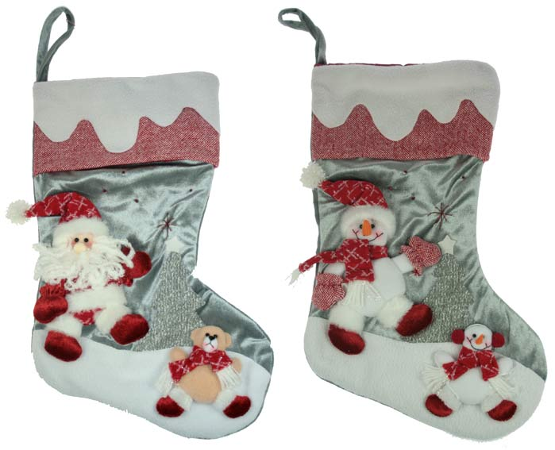
На Новый год принято дарить подарки и сувениры.
Первыми в Европе подарки начали получать немецкие дети. А начало обычаю положила легенда о Святом Николае, который якобы бросил в трубу дома бедных сестер золотые монеты. Те упали в сушившиеся у камина чулки, после чего и начали европейцы кидать праздничные подарки в носки, подвешенные у камина.

Slide 15
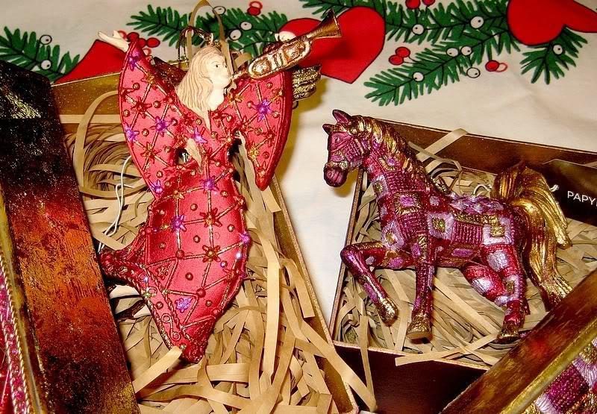
Новогодние сувениры должны быть символичными – символизировать приходящий год.
Новогодние сувениры - это небольшие вещицы, которые мы дарим на память своим близким и родным в канун праздника. Их основная цель - показать вашим многочисленным друзьям и коллегам, что вы о них помните

Slide 16
Выполнение новогоднего сувенира

Slide 17
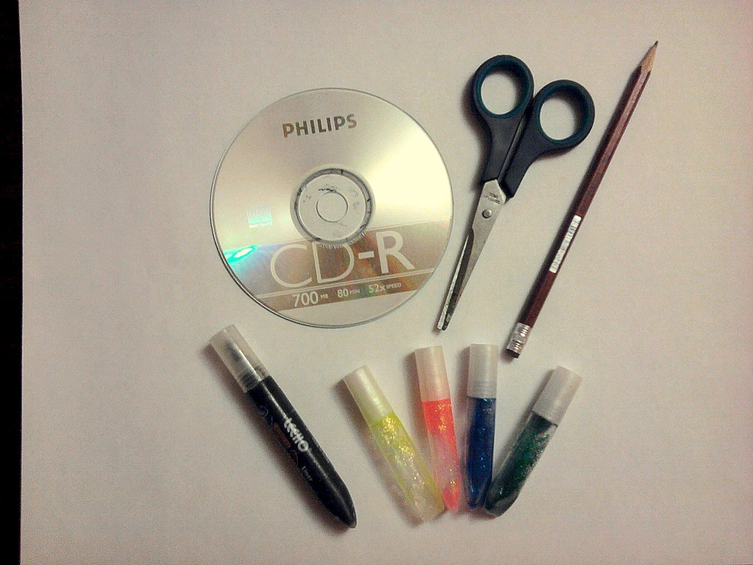
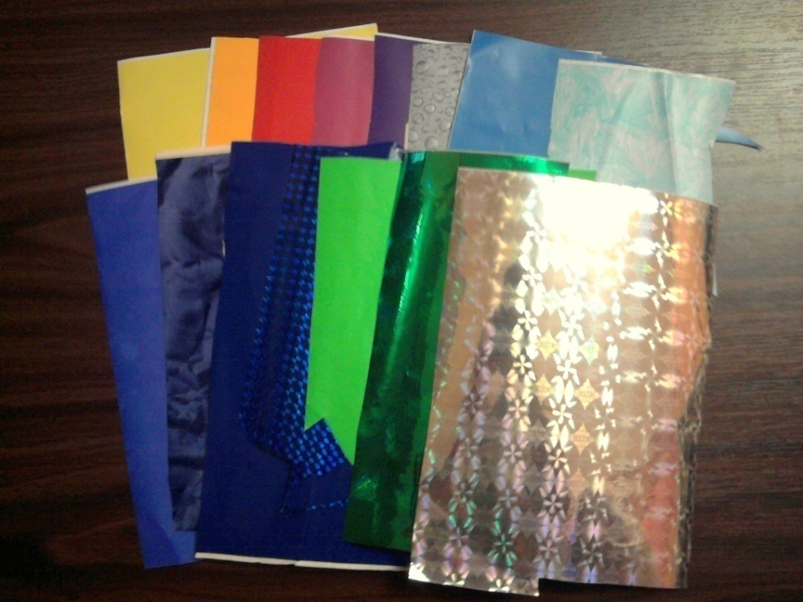
Материалы и инструменты для работы

Slide 18
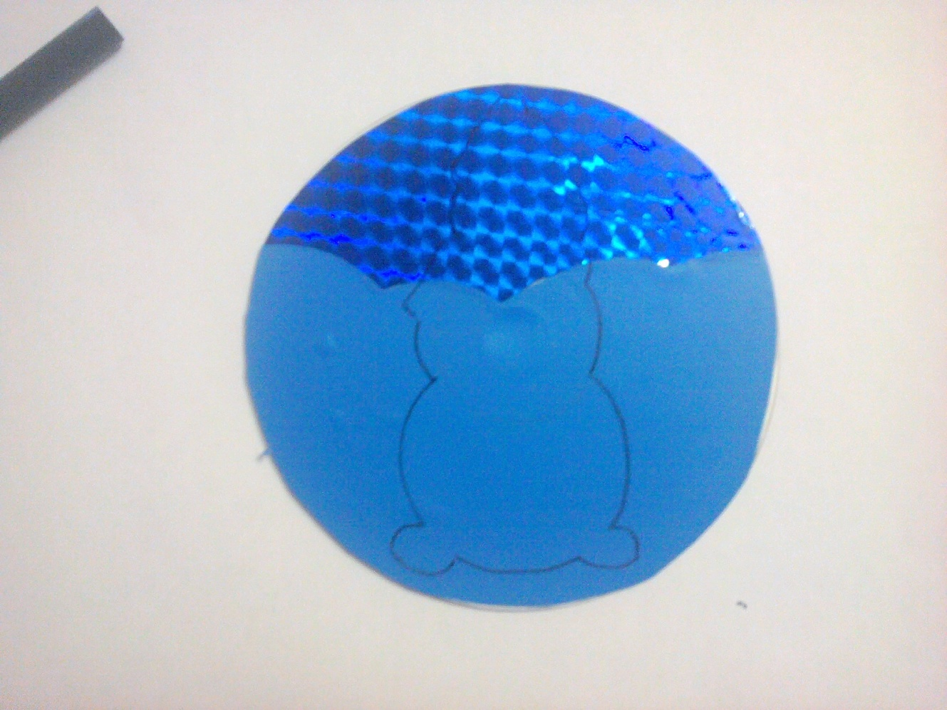
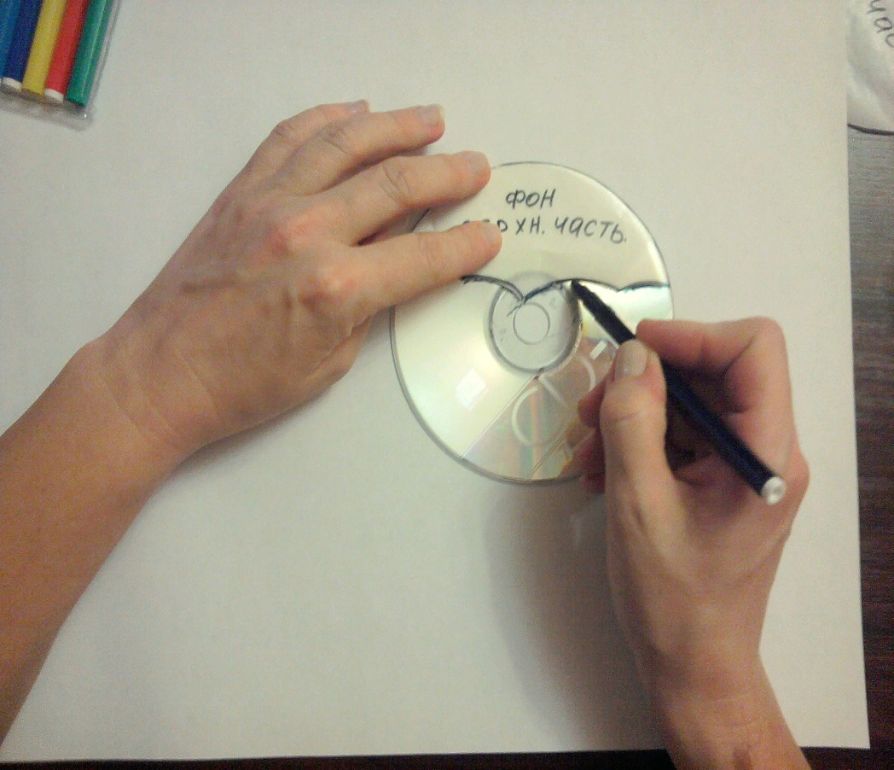
Вырезать фон с помощью шаблона и наклеить на диск

Slide 19
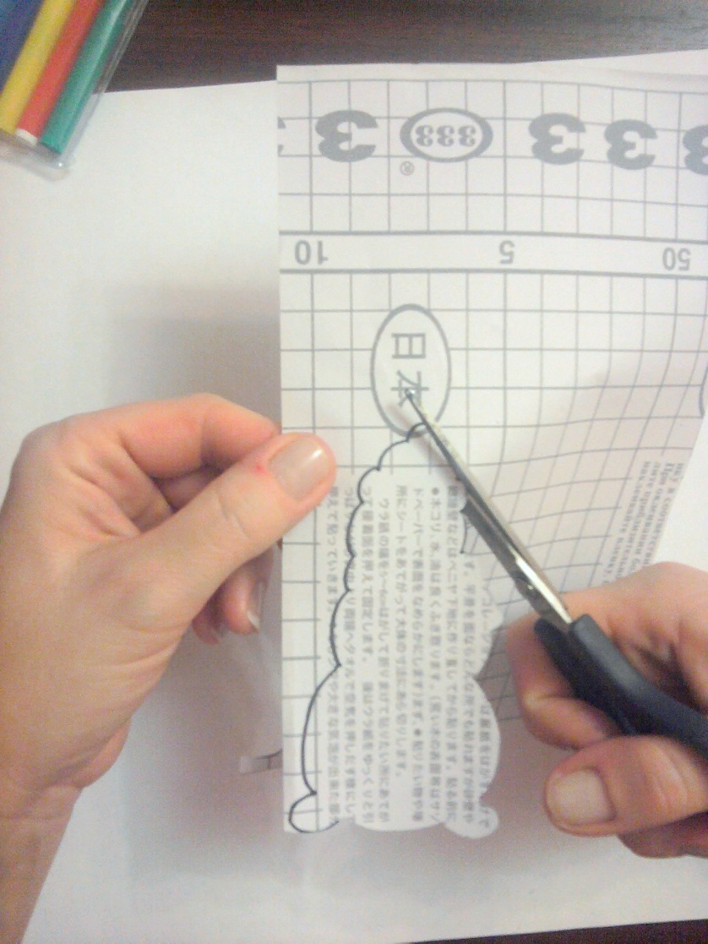
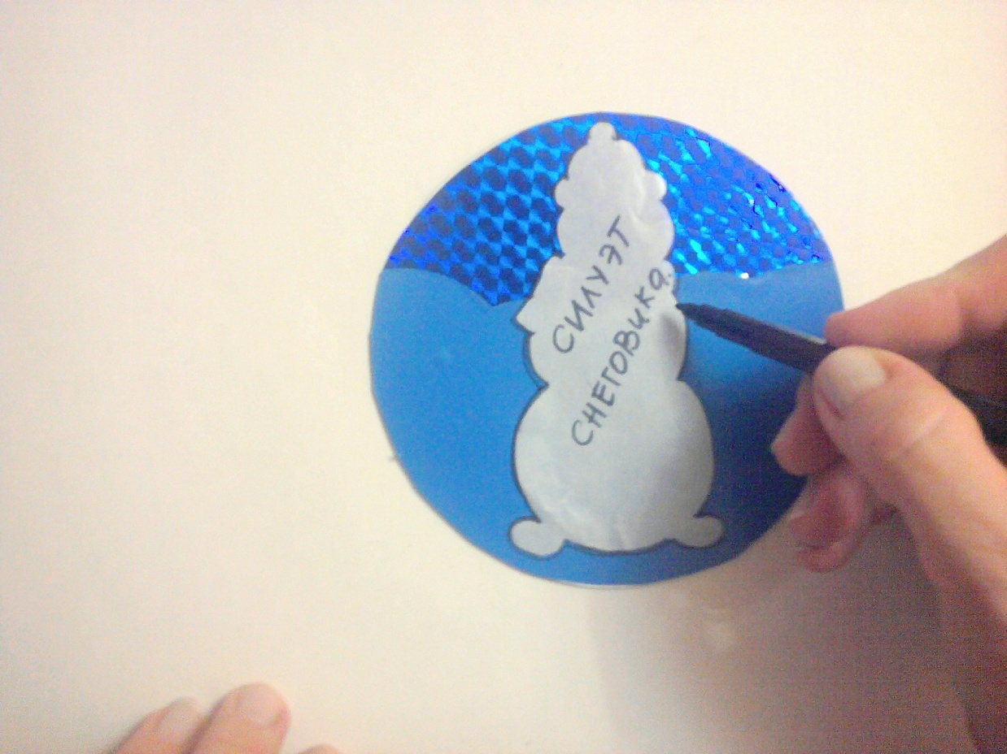
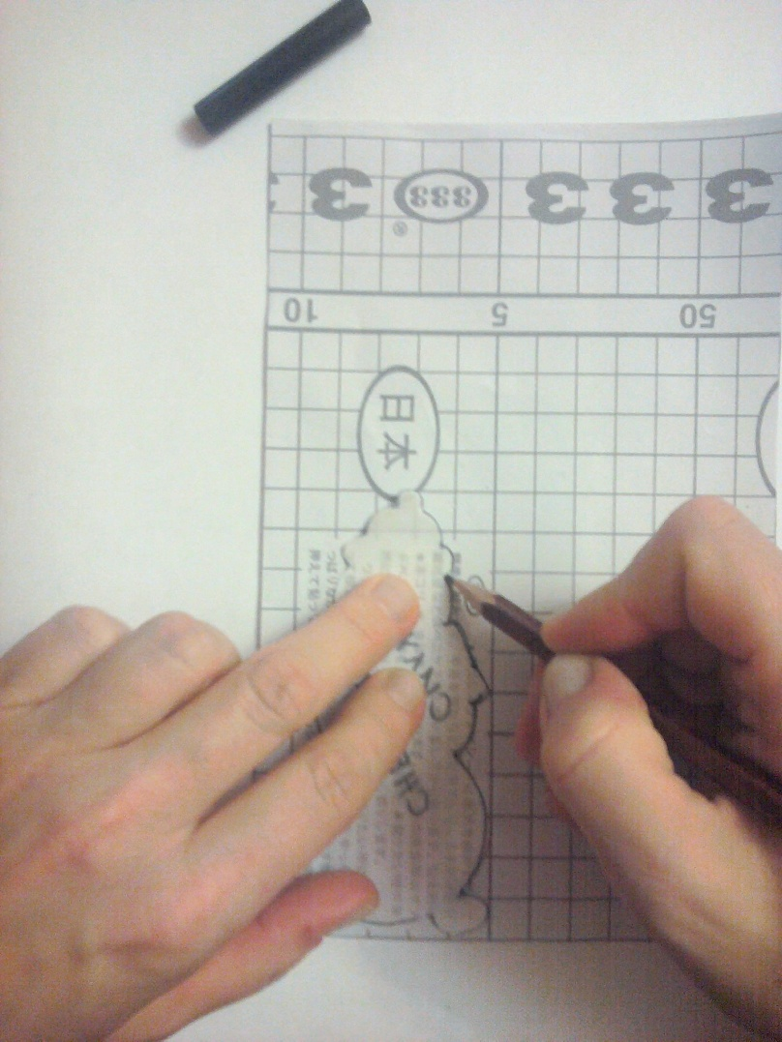
Перевести рисунок на фон
Обрисовать и вырезать силуэт фигуры из самоклейки

Slide 20
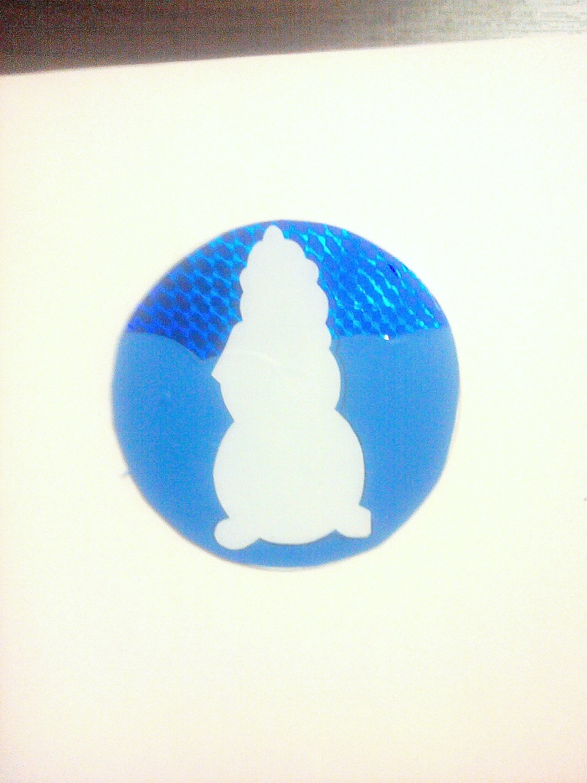
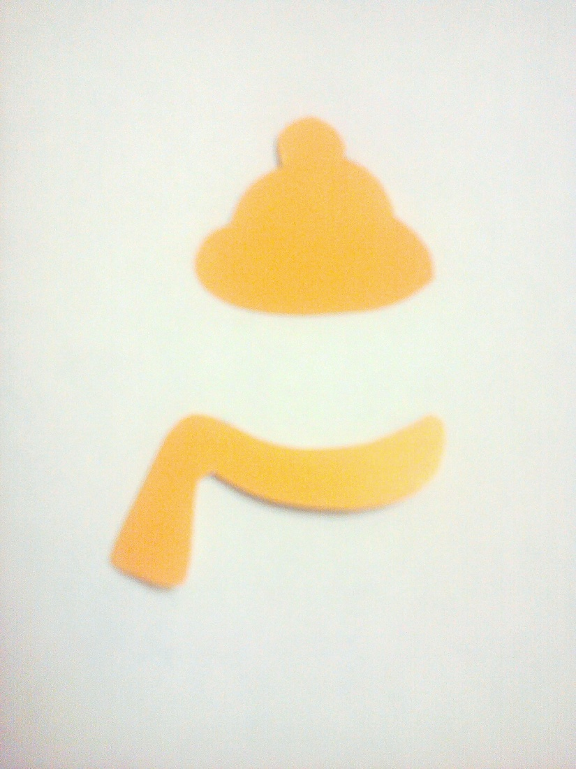
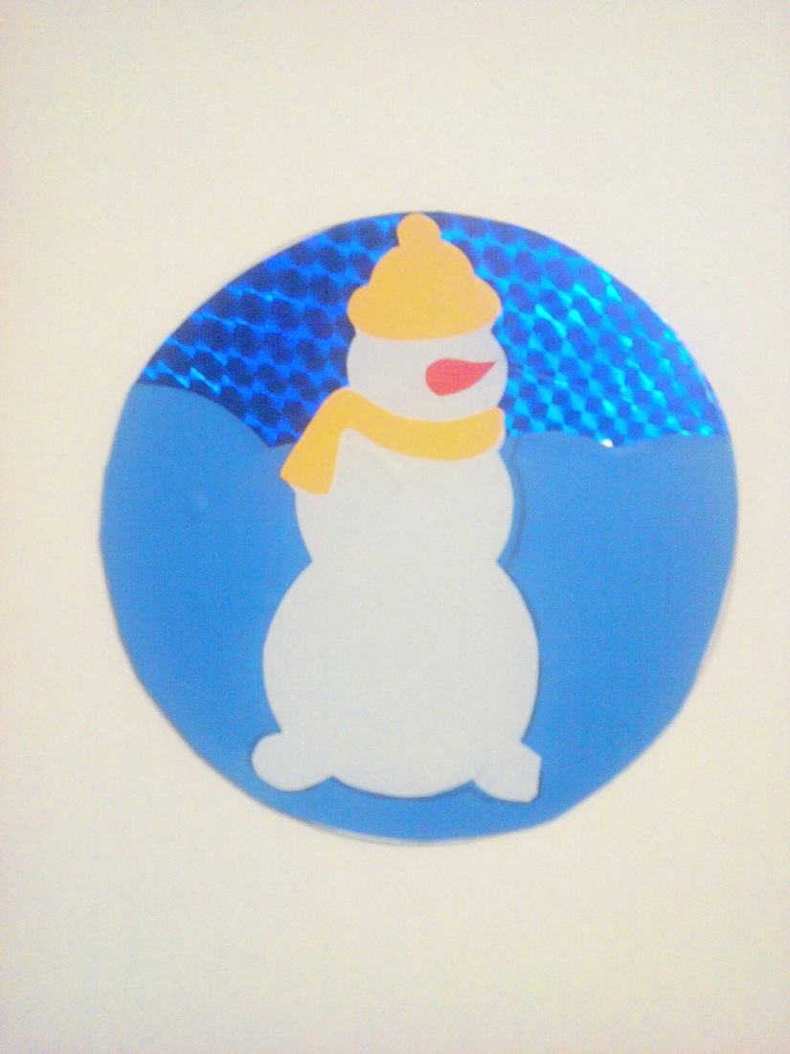
Наклеить фигуру снеговика;
вырезать и наклеить другие детали

Slide 21
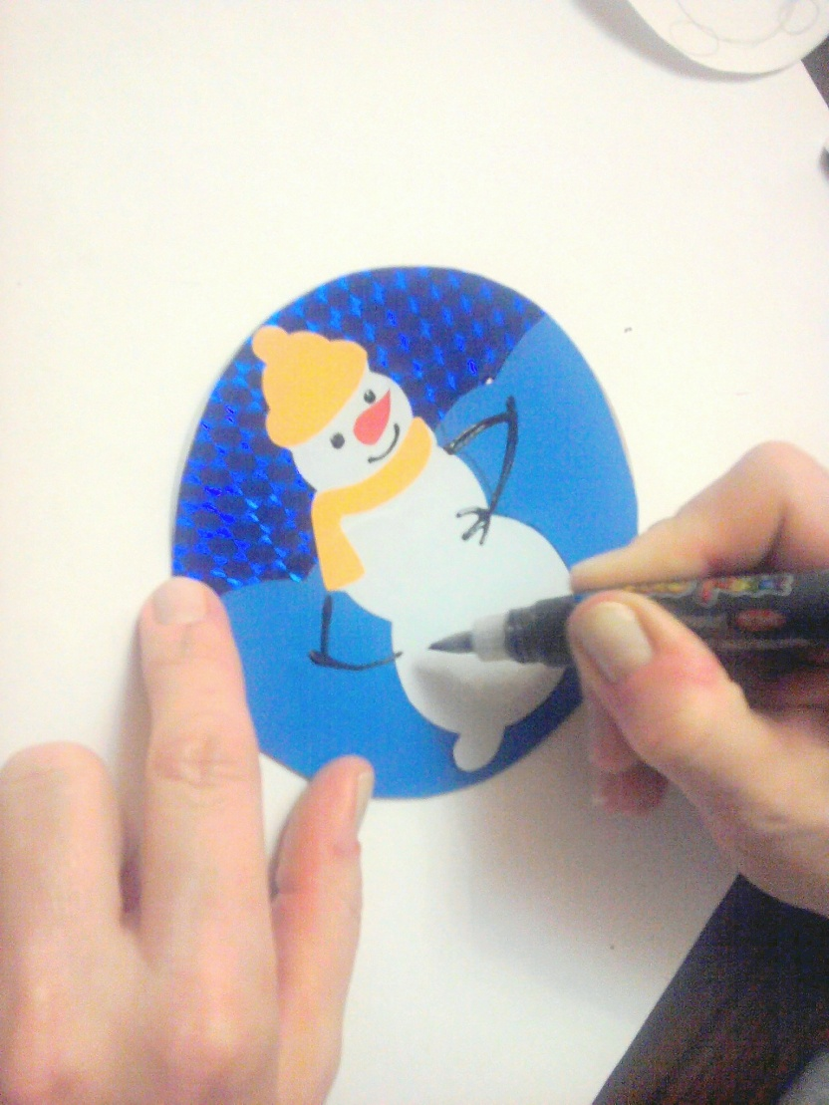
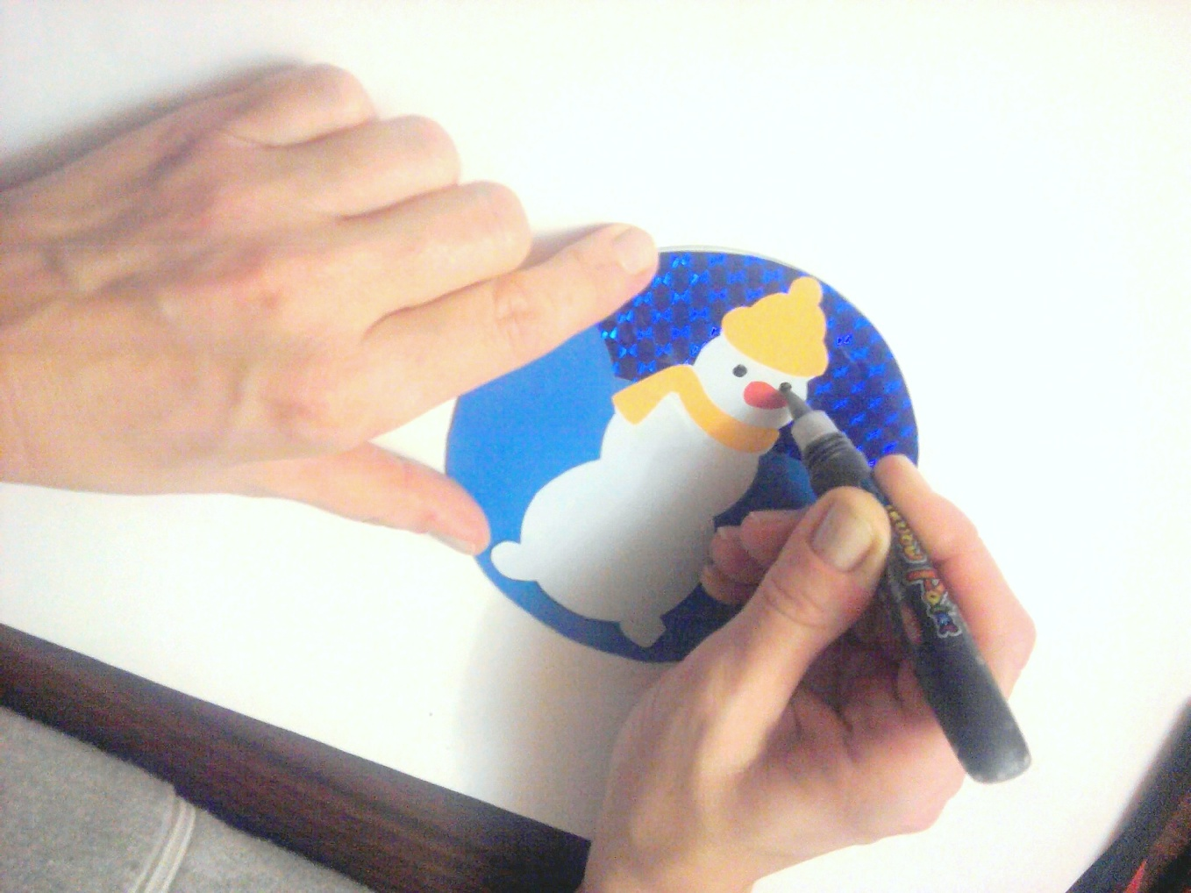
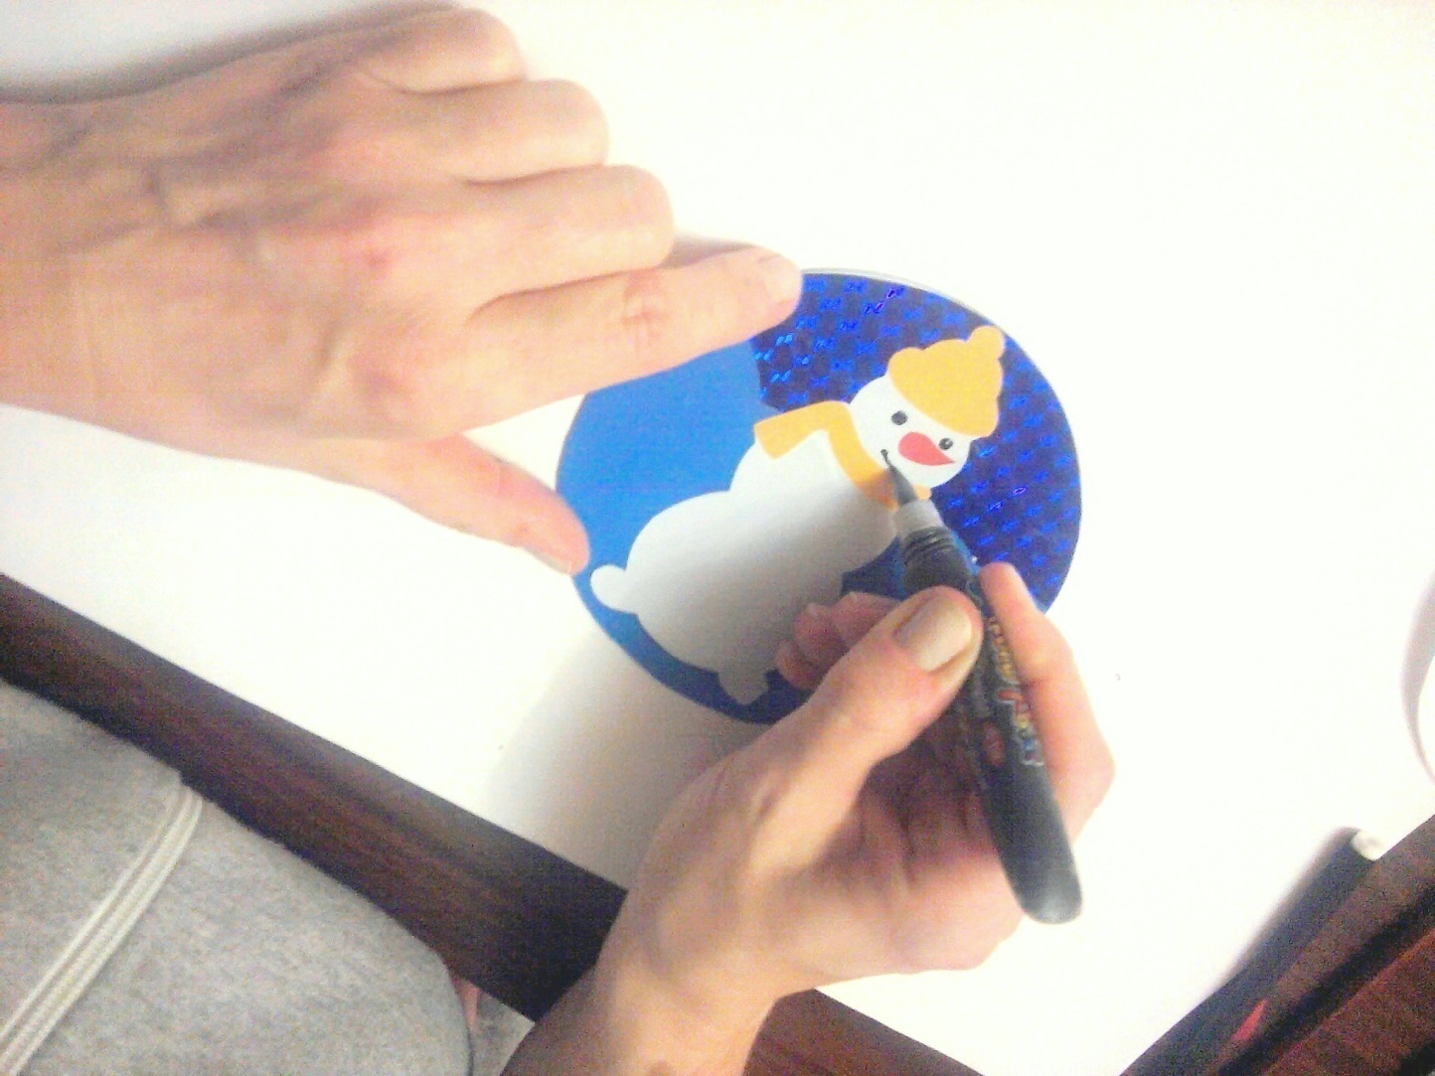
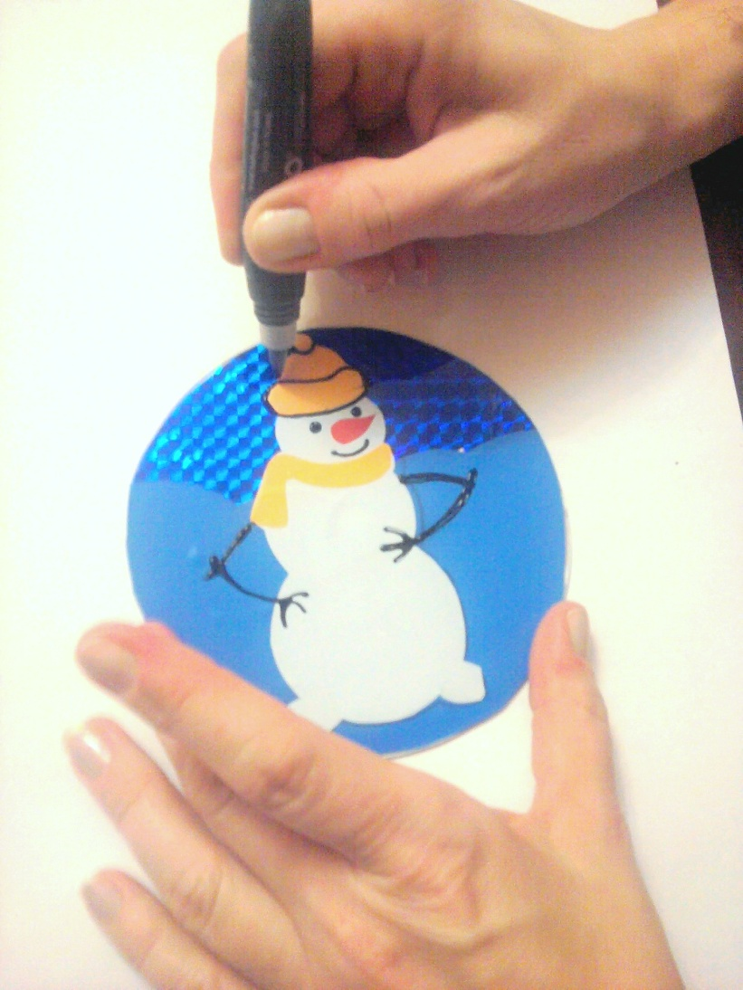
Нарисовать глаза, рот, руки снеговика;
Выполнить контур

Slide 22
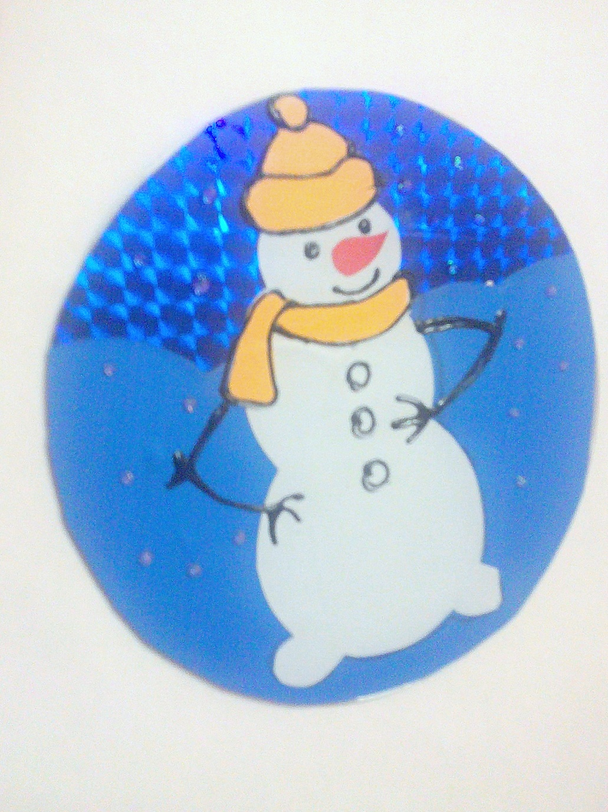
Результат творческой работы

Slide 23
Желаю творческих успехов

